Slide 1
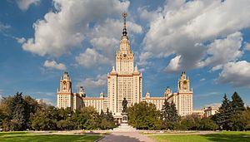
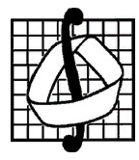

ВОЗМОЖНЫЕ МЕХАНИЗМЫ ФОРМИРОВАНИЯ “СЕЙСМИЧЕСКИХ ГВОЗДЕЙ”
Натяганов В.Л.
МГУ имени М.В. Ломоносова
Научный семинар им. Д.Г. Успенского – В.Н Страхова
Санкт-Петербург, 2022 г.

Slide 2
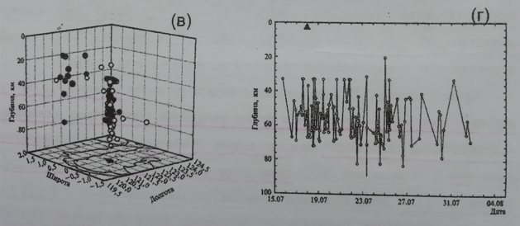
ПРОСТРАНСТВЕННО-ВРЕМЕННОЕ РАСПРЕДЕЛЕНИЕ ГИПОЦЕНТРОВ ЗЕМЛЕТРЯСЕНИЙ В ЗОНЕ СЕЙСМОГВОЗДЯ
Рассматриваются признаки и свойства “сейсмических гвоздей”, которые представляют собой субвертикальные скопления гипоцентров землетрясений, расположенных на глубинах 20-80 км с эпицентральной проекцией на земную поверхность диаметром всего в 5-10 км и аномально малым временем формирования

Slide 3
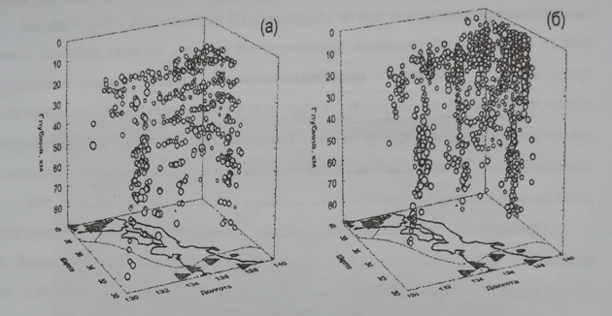
ГИПОЦЕНТРЫ ЗЕМЛЕТРЯСЕНИЙ ВБЛИЗИ ЯПОНИИ в 1981г. и 1983г. (30°- 40°с.ш. и 130°- 140°в. д.)

Slide 4
ОСОБЕННОСТИ ГЛУБИННОЙ ДЕГАЗАЦИИ ВОДОРОДА И ГЕЛИЯ (МАНТИЙНЫЕ ПЛЮМЫ)
Главной особенностью водорода, растворенного в практически безводных минералах верхней мантии при 500°C и более, является его аномально высокая подвижность по междоузельному механизму, когда его коэффициент диффузии D на 7-10 порядков превышает (например, в оливине и диопсиде) величины D всех других атомов внедрения.
Нагретые водород и гелий являются очень эффективными газообразными теплоносителями, поэтому при их движении в сплошной деформируемой среде локально сильно нагреваются и диффузионные каналы.
Присутствие водорода в среде существенно снижает поверхностную энергию, поэтому эти диффузионно-тепловые каналы фактически становятся аналогом площадок скольжения (микротрещинами), которые при высоких PT-условиях и подкачке перегретого водорода из мантийного плюма могут перерасти в незалечиваемые макротрещины большой длины, но малой толщины.

Slide 5
ОСОБЕННОСТИ ГЛУБИННОЙ ДЕГАЗАЦИИ ВОДОРОДА И ГЕЛИЯ (МАНТИЙНЫЕ ПЛЮМЫ)
4. Преобразование площадок скольжения в мезотрещины обычно происходит скачками и сопровождается сейсмическим дребезгом (шумом), а образование макротрещин по типу гидроразрыва может спровоцировать и ощутимые землетрясения.
5. Аморфизированная (насыщенная водородом в его трех формах – молекулярной, атомарной или протонной) среда имеет на 30-50% меньшие значения модулей Юнга и сдвига, но большую плотность, чем та же среда с кристаллической структурой, хотя коэффициенты Пуассона практически одинаковы.
6. В результате “водородного подогрева” и возможных фазовых переходов при уменьшении объема достаточно быстро (в течении суток!) меняются скорости распространения продольных P-волн и поперечных S-волн, а также заметно увеличивается поглощение S-волн аморфизированными прослойками.

Slide 6
ОБОБЩЕННАЯ МОДЕЛЬ ФОРМИРОВАНИЯ СЕЙСМОГВОЗДЕЙ
, (1)
Исходя из часто существующей аналогии процессов массо- и теплообмена (т.е. параболических уравнений диффузии и теплопроводности), а также учитывая аномально быстрое формирование сейсмогвоздей, будем исследовать процесс распространения тепла (безразмерной температуры T) в режиме с обострением на основе квазилинейного параболического уравнения
(1)
Если в трехмерном пространстве ввести цилиндрические координаты (r, z, φ), то уравнение (1) можно записать в виде:
(2)

Slide 7
ИНВАРИАНТНОЕ РЕШЕНИЕ МОДЕЛИ
ФОРМИРОВАНИЯ СЕЙСМОГВОЗДЕЙ
Исходя из результатов группового анализа уравнения (2) предложена нетривиальная замена независимых переменных:
которая позволяет найти инвариантное решение уравнения (2) в режиме с обострением или “собственную функцию” нелинейной среды вида
где t* – время обострения ( при ), а функция F(R,Z,Ф) – решение нелинейного эллиптического уравнения
которое можно проанализировать только численно.

Slide 8
ГЕОФИЗИЧЕСКИЕ СЛЕДСТВИЯ ИЗ ИНВАРИАНТНОГО РЕШЕНИЯ
Инвариантное решение F(R,Z,Ф) уравнения (2) в физическом пространстве (x, y, z) или (r, z, φ) описывает спиральные траектории распространения неоднородностей T (локальных максимумов или слабых разрывов), которые намотаны на поверхность конуса с вершиной в начале координат. Проекции этих траекторий на плоскость (x, y) в общем случае при представляют собой раскручивающиеся (или скручивающиеся при изменении знака перед A=const) логарифмические спирали, а при – окружности.
В качестве геофизического обоснования к выбору этой интегральной модели формирования сейсмогвоздей в режиме с обострением подчеркнем, что важными особенностями глубинных флюидных систем являются нелинейность их свойств и открытость – возможность обмена энергией с внешней средой. Причем нелинейность флюидных систем сильно зависит от PT-условий, а когда T или P (в том числе за счет роста расклинивающего давления водородных нанопузырьков в микротрещинах) достигнут некоторых критических значений, то возможна очень быстрая перестройка всей геофизически локализованной системы, в том числе типа сейсмогвоздей.

Slide 9
ФИЗИЧЕСКИЕ ПРЕДПОСЫЛКИ МОДЕЛИ СЕЙСМОГВОЗДЕЙ (микроуровень)
Заметим, что ряд аналогичных свойств из предложенной модели уже были ранее получены другими исследователями, но при фиксированных PT-условиях или на отдельных масштабных уровнях.
На микроуровне следует отметить монографию А.И. Миклашевича, где для описания влияния микроструктуры на метрические свойства континуума деформируемой сплошной среды используется аппарат расслоенных многообразий, а рост трещин рассматривается в абстрактных пространствах Финслера, когда можно обойтись и без введения метрики.
Интересна модель Тапперта и Вармы распространения поверхностного теплового импульса в твердом теле, основанная на особом решении уравнения Шредингера; а также авторская модель аква-проводимости (переноса протонов) вдоль площадок скольжения.

Slide 10
ФИЗИЧЕСКИЕ ПРЕДПОСЫЛКИ МОДЕЛИ СЕЙСМОГВОЗДЕЙ (макроуровень)
Близкой аналогией к модели формирования сейсмогвоздей является задача о напряженно-деформированном состоянии вблизи горизонтальной круговой выработки (т.е. при фиксированных PT-условиях) геоматериалов, когда наблюдается их упруго-пластическое поведение.
В ряде работ и диссертации О.П. Бушмановой развит поход к решению подобных плоских задач в условиях локализации сдвигов около выработки на периодической системе логарифмических спиралей вида:
Подобный подход позволяет математически описывать промежуточное состояние геофизической среды: между классической упругостью (линии скольжения отсутствуют) и пластичностью (линии скольжения бесконечно близки).

Slide 11
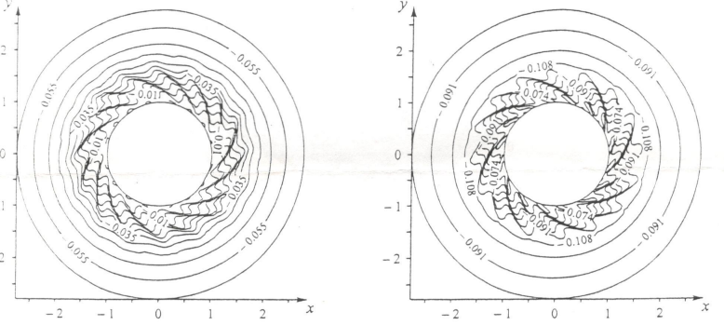
Изолинии главных напряжений при задании 16 линий скольжения
Если искать бигармоническую функцию напряжений в классе функций вида
то для получим обыкновенное дифференциальное уравнение 4-го порядка, которое решается с учетом соответствующих граничных условий на соседних линиях скольжения

Slide 12
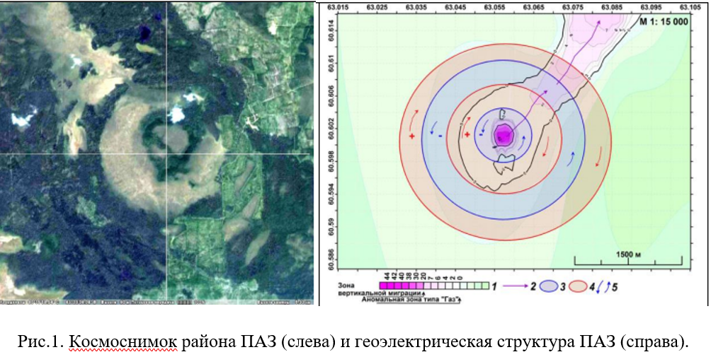
ГЕОФИЗИЧЕСКИЕ АНАЛОГИ СЕЙСМОГВОЗДЕЙ
НА ПРИМЕРЕ КОЛЬЦЕВЫХ СТРУКТУР
(Пулытьинская аномальная зона – ПАЗ)

Slide 13
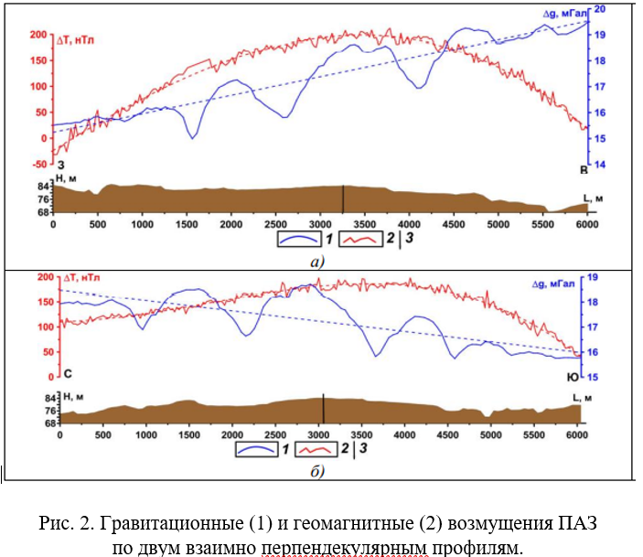
ВЫВОД: Ряд кольцевых структур в литосфере могут представлять собой “расплющенные шляпки” древних сейсмогвоздей, дегазационная деятельность которых находится на заключительной стадии естественного затухания.

Slide 14
СПИСОК ЛИТЕРАТУРЫ
Гуфельд И.Л., Новоселов О.Н. Сейсмический процесс в зоне субдукции. Мониторинг фонового режима. М.: ФГБОУ ВПО МГУЛ, 2014, 100с.
Киссин И.Г. Флюиды в земной коре: геофизические и тектонические аспекты. М.: Наука, 2009, 328с.
Флюиды и геодинамика/Мат-лы. Всерос. Симпозиума “Глубинные флюиды и геодинамика”. М.: Наука, 2006, 283с.
Миклашевич И.А. Микромеханика разрушения в обобщенных пространствах. Минск.: Логвинов, 2003, 208с.
Самарский А.А., Галактионов В.А., Курдюмов С.П., Михайлов А.П. Режимы с обострением в задачах для квазилинейных параболических уравнений. М.: Наука, 1987, 480с.
Бакирова М.И., Димова С.Н., Дородницын В.А. и др. Инвариантные решения уравнения теплопроводности, описывающие направленное распространение горения и спиральные волны в нелинейной среде//ДАН СССР, 1988, т. 299, № 2.
Натяганов В.Л. Ломоносов и загадки природного электричества. Часть 2. Электротепловой пробой в литосфере как триггер землетрясений//Вестник МГУ, сер. 1, Математика.Механика, 2007, № 4, с. 40-46.
Бушманова О.П. Упруго-пластическое деформирование геоматериалов и математическое моделирование локализации сдвигов/Дисс. д.ф.м.н. Барнаул, 2003, 223с.
Tappert F., Varma C.M. //Phys. Rev. Lett. 25(1970), p. 1108-1111.

Slide 15
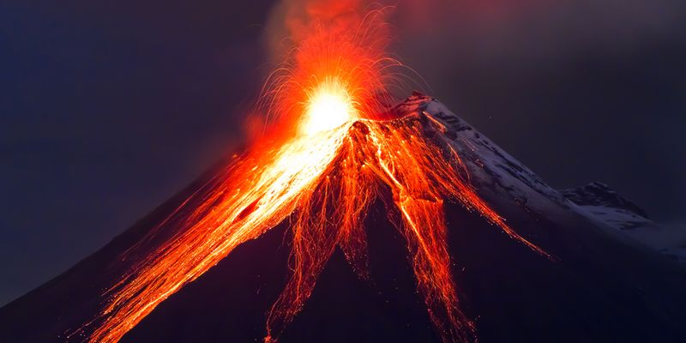
СПАСИБО ЗА ВНИМАНИЕ

